Slide 1
Совещание
инструкторов по физической культуре ГБДОУ Красносельского района Санкт-Петербурга
План работы на 2023-2024 учебный год
Методист:
Коваленко Марина Георгиевна
0
ГБУ ИМЦ Красносельского района Санкт-Петербурга
07.09.2023

Slide 2
Коваленко Марина Георгиевна
методист ИМЦ
Эл. адрес: kovalenko@imc.edu.ru
Блог: http://kovalenko.blogs.imc.edu.ru/
понедельник – четверг 15.00 - 17.00
пятница 10.00 - 12.00
Запись на индивидуальные консультации: ttps://docs.google.com/forms/d/e/1FAIpQLSfKqWHgVhWl6vA_3GBTajVI1oc1U3XgiIKaFCkUQS9LyohyUw/viewform

Slide 3
1. Информационно-методическое сопровождение 2. Организационно-методическое сопровождение 3. Экспертно-аналитическое сопровождение 4. Методическое сопровождение молодых педагогов 5. Научно-методическое сопровождение (консультации по запросу) 6. Сопровождение профессиональных конкурсов 7. Мероприятия по поддержке способных и талантливых воспитанников ДОУ 8. Организация ресурсного обеспечения
Направления работы

Slide 4
1. Информационные совещания 2. Оперативная работа с информацией через сервис Google Групп и e-mail kovalenko@imc.edu.ru 3. Новостная и тематическая информация для сайта ИМЦ http://imc.edu.ru 4. Блог методиста Образовательная область «Физическое развитие» http://kovalenko.blogs.imc.edu.ru/ 5. Информационный бюллетень. Раздел «Соревнования ГБДОУ» (сайт ИМЦ, раздел «Издательская деятельность»)
Информационно-методическое сопровождение

Slide 5
- 1. Семинар (вебинар) «Интерактивные формы взаимодействия инструктора по физической культуре с родителями воспитанников ДОУ» (ноябрь-декабрь) 2. Семинар (вебинар) «Формирование у детей старшего дошкольного возраста представлений о туризме как форме активного отдыха» (февраль)
Организационно-методическое сопровождение

Slide 6
Организационно-методическое сопровождение
3. Семинар (вебинар) «Спортивные игры как средство развития координации движений и пространственной ориентации у детей дошкольного возраста» (март)
4. Семинар (вебинар) «Учиться плавать – это интересно» (январь)
5. Семинар-практикум «Организация и проведение игры по станциям для родителей
и детей старшего дошкольного возраста «Мой край родной» (май)

Slide 7
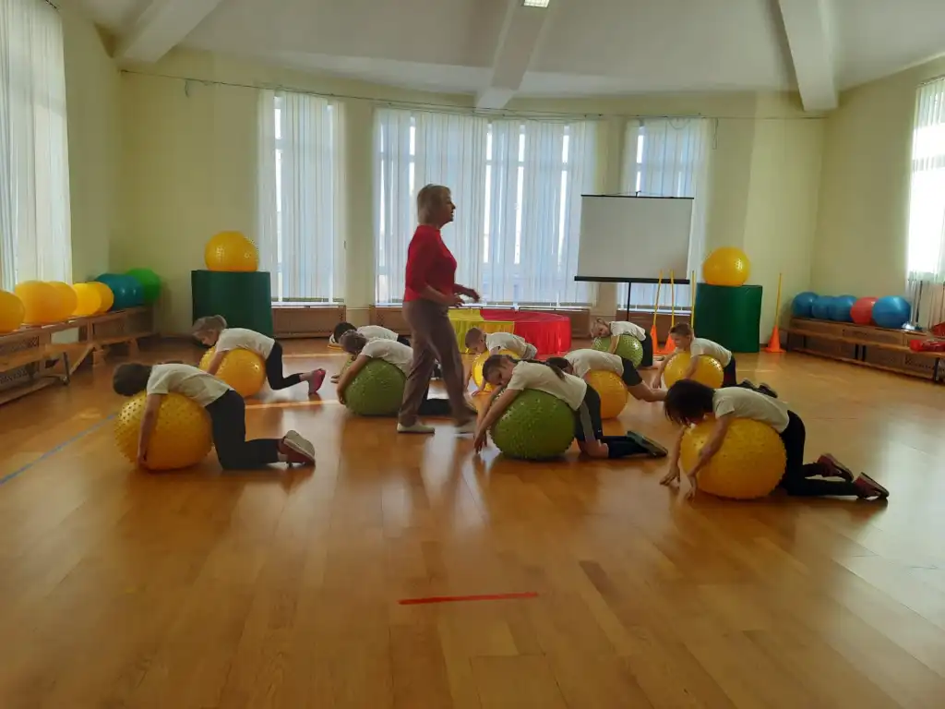
Экспертно-аналитическое сопровождение
Анализ образовательной деятельности
(посещение занятий)

Slide 8
Методическое сопровождение молодых педагогов
1. Диагностика профессиональных знаний
и выстраивание индивидуальных маршрутов (октябрь-ноябрь)
2. Диагностика уровня профкомпетентности (посещение уроков) ноябрь-февраль
3. Рефлексивная беседа (май)

Slide 9
Сопровождение профессиональных конкурсов
1. Районный конкурс педагогических достижений
номинация «Мастер педагогического труда
по физкультурно-оздоровительной работе»
(ноябрь-декабрь)
2. запись на индивидуальные консультации
ttps://docs.google.com/forms/d/e/1FAIpQLSfKqWHgVhWl6vA_3GBTajVI1oc1U3XgiIKaFCkUQS9LyohyUw/viewform

Slide 10
Районная творческая группа «Разработка практических материалов для работы по взаимодействию участников образовательной деятельности с целью решения задач образовательной области «Физическое развитие» в контексте ФОП дошкольного образования» (январь-май) Участники: инструкторы по физической культуре ГБДОУ № 4, 9, 68, 74, 87, 91
Организация ресурсного обеспечения

Slide 11
Мероприятия по поддержке способных и талантливых воспитанников ДОУ
Районное физкультурное мероприятие «Танцевальная мозаика» среди команд ГБДОУ Красносельского района Санкт-Петербурга
- отборочный тур;
- финальный тур
(апрель)

Slide 12
Спасибо за внимание

